Slide 1
Chapter 06. 커맨드 패턴

Slide 2
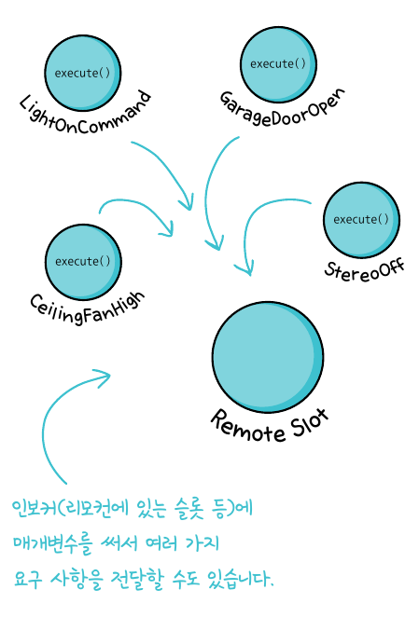
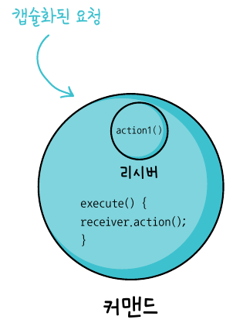
커맨드 패턴 정의
요청 내역을 객체로 캡슐화 객체를 서로 다른 요청 내역에 따라 매개변수화 할 수 있음.

Slide 3

커맨드 패턴 요약
리시버 안에 행동을 정의 해 놓음.
커맨더가 실행! 하면 정의된 행동을 실행함.
확장하면 큐 나 리스트를 이용한 실행 취소도 구현 가능 함.

Slide 4
예시 코드 : 리모컨 만들기

Slide 5
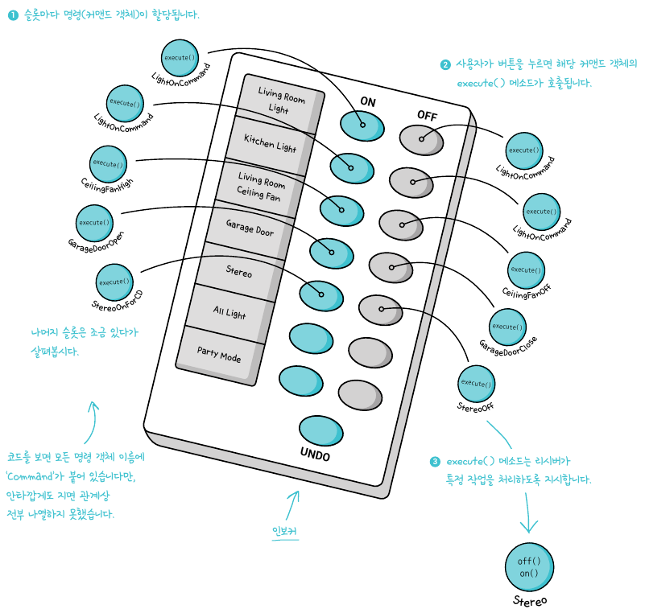

Slide 6
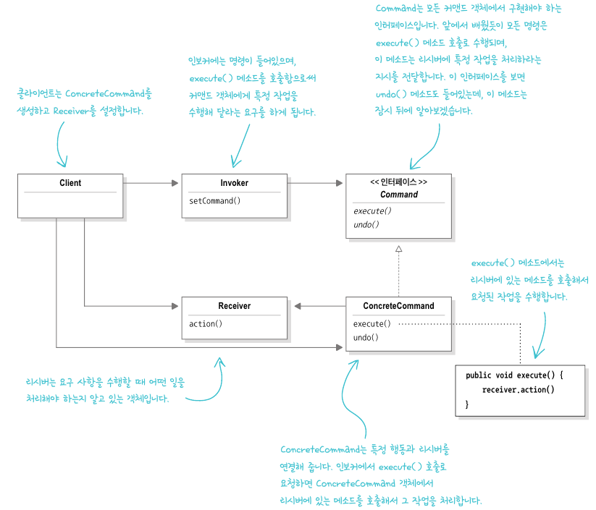
구조
클라이언트 부분에서리시버를 생성함
execute() 호출 시 리시버에서 정의된 행동을 수행함.

Slide 7
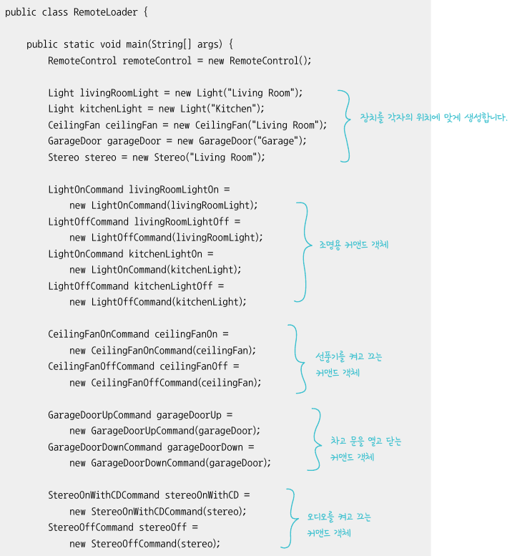
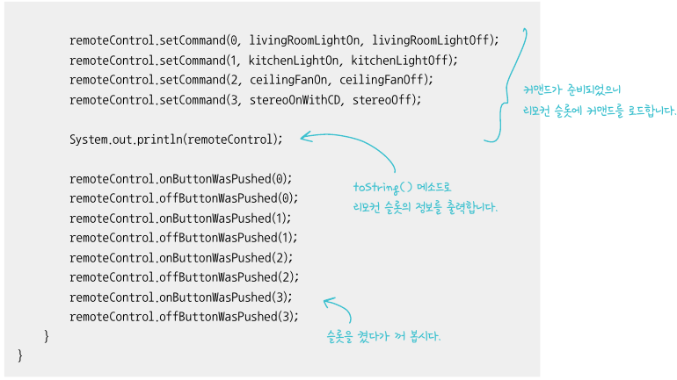
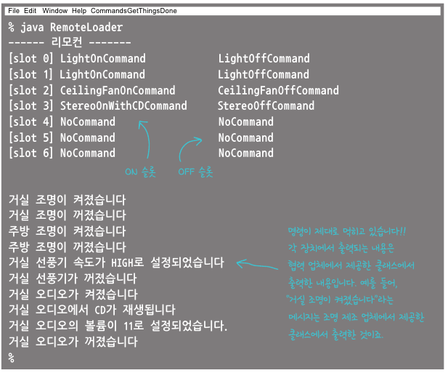

Slide 8
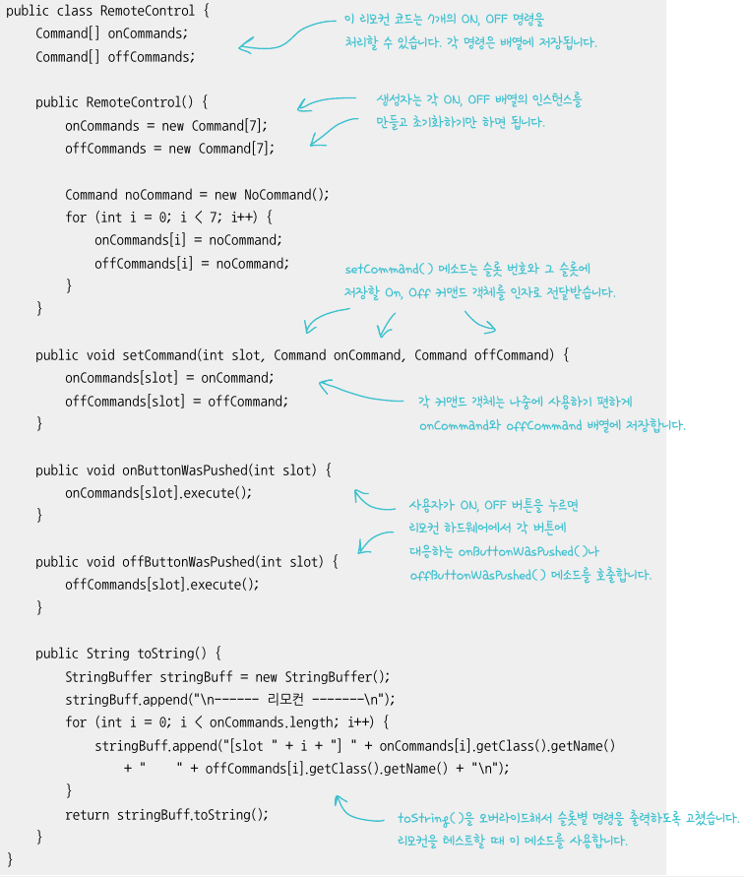

Slide 9
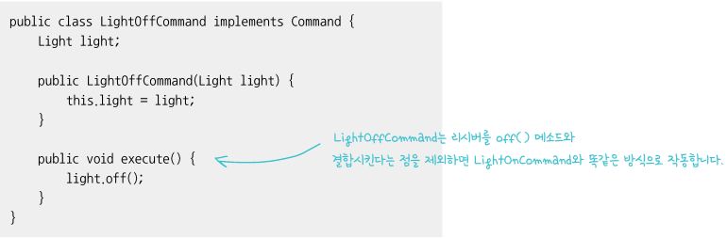
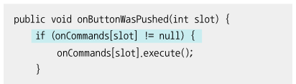

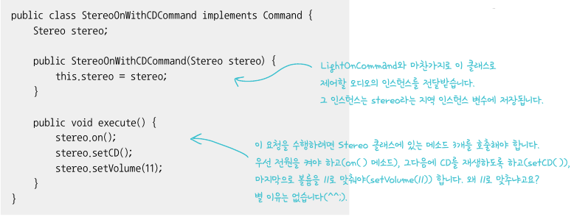
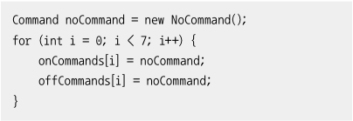

Slide 10
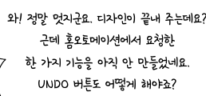
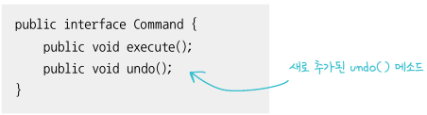
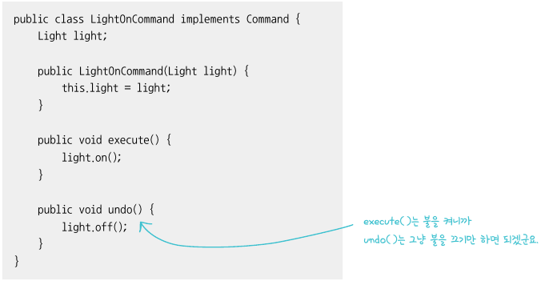
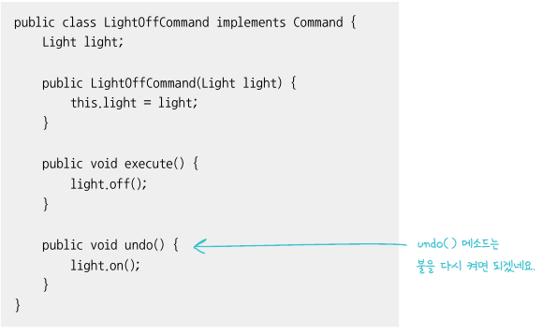

Slide 11
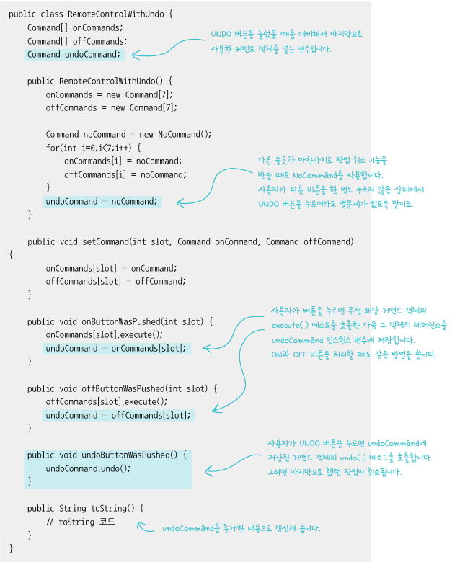

Slide 12
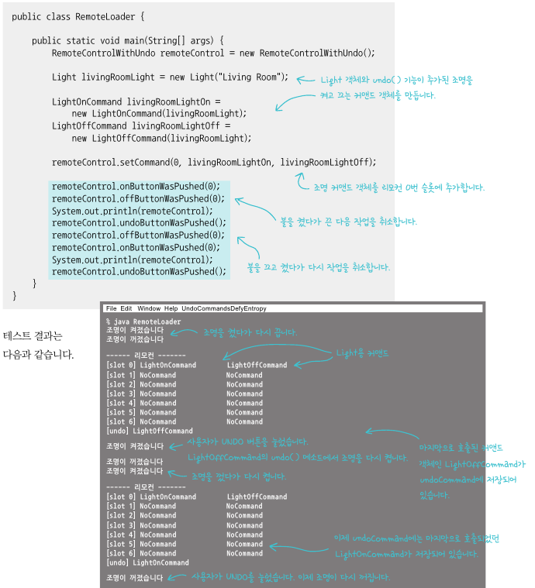

Slide 13
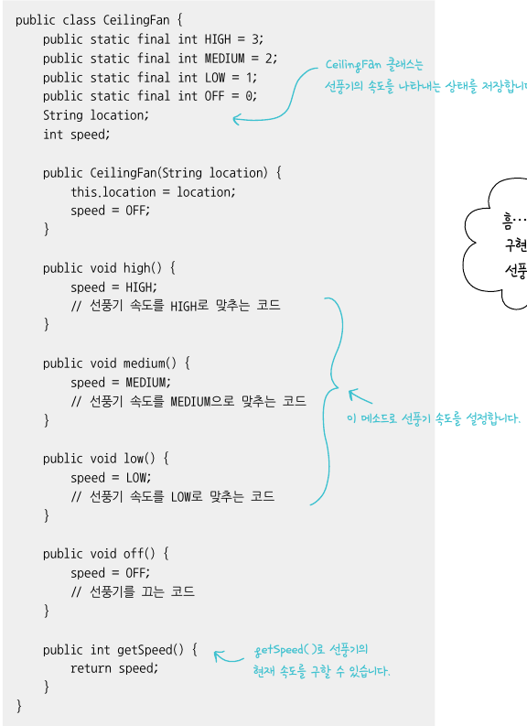
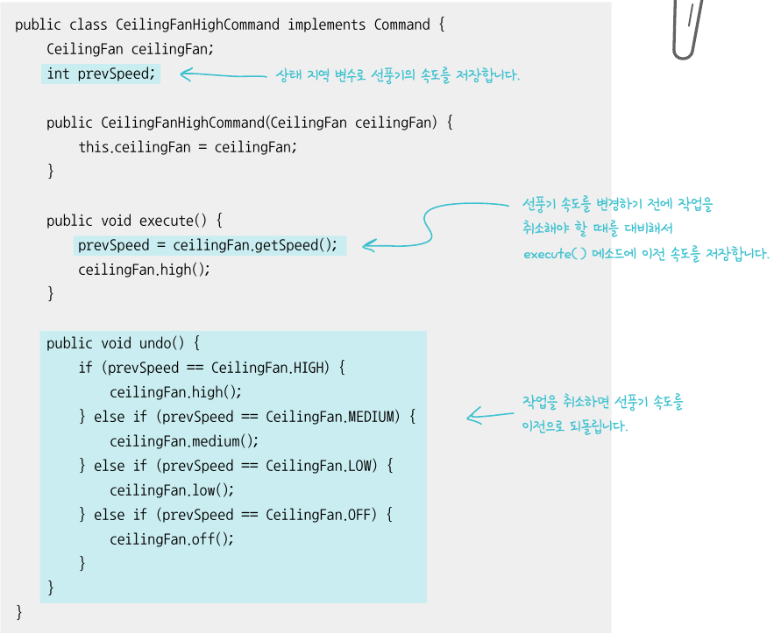

Slide 14
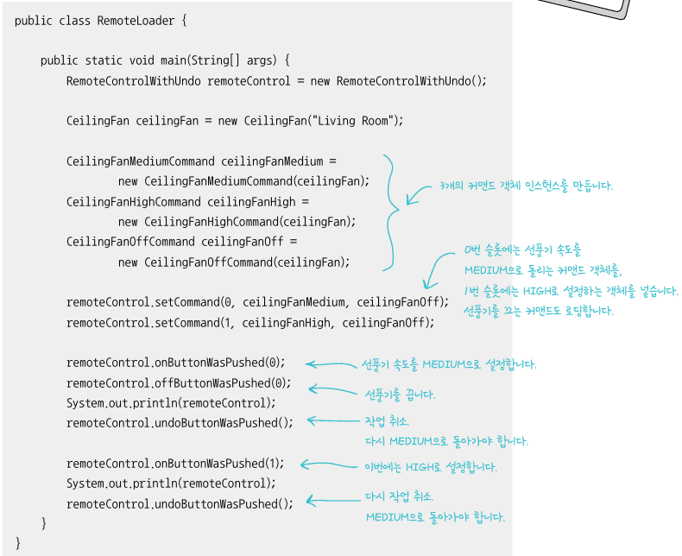

Slide 15
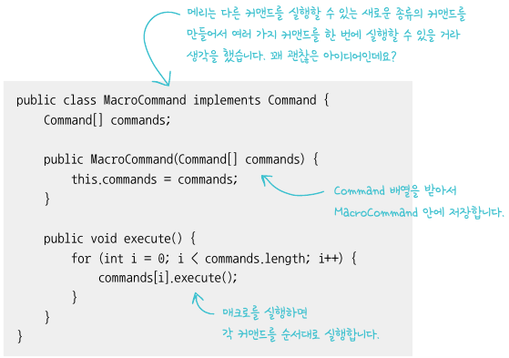
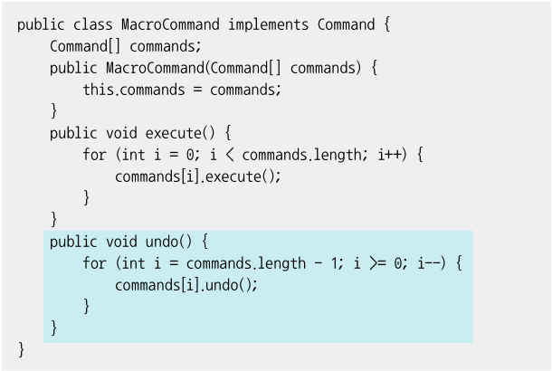
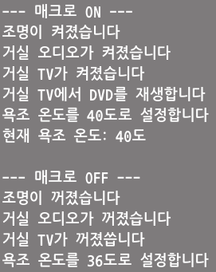
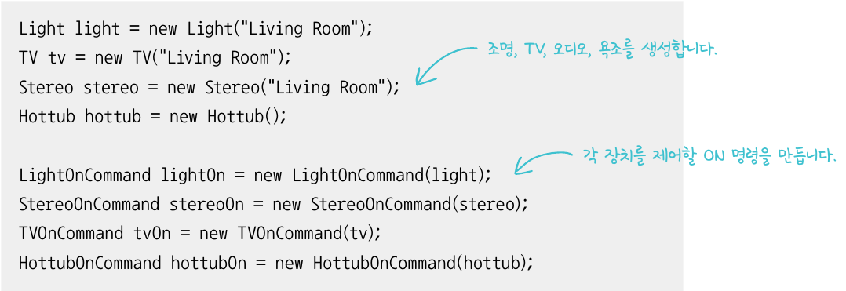
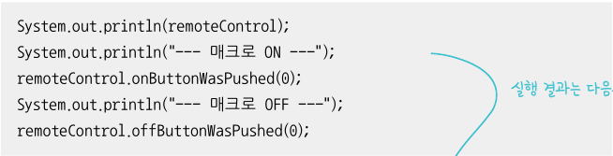

Slide 16
커맨드 패턴의 구현 가능한 기능 요약
리모트 컨트롤러
기능 정의, 동일한 메소드로 실행, 기능 수행
Undo Redo - HistoryManager
작업 내역을 저장,
실행과 이전 상태로 되돌리는 메소드 정의
이전 상태로 되돌리고, 새로운 작업을 하면 덮어 씌워야 함.

Slide 17
커맨드 패턴의 구현 가능한 기능 요약
Save Load
여러 방법이 존재 함
이전 작업 리스트를 저장. 매크로를 통해 작업을 동일하게 수행하여 만듦
구조가 존재 하다면, JSON으로 저장 후 상위 객체 부터 제작 하면 됨

